Slide 1
SIGNAL
PROTOCOL
Francesco Viciguerra
Classe 5AIA

Slide 2
SIGNAL: COS’E’
E’ un protocollo per la criptazione end-to-end per:
conversazioni messagistiche
chiamate vocali
Nato nel 2013, col nome di TexSecure
E’stato aggiornato negli anni aggiungendo features
L’ultima versione è la revisione del 2017
Non è P2P, richiede un server

Slide 3
Funzionamento generale
01
02
03
COMUNICAZIONE
REGISTRAZIONE UTENTE
CREAZIONE SESSIONE
Creazione di coppie di chiavi ed invio al Server
E chiavi di sessione
Del messaggio criptato

Slide 4
Signal combina più protocolli e concetti
Elliptic-curve
Diffie–Hellman
Double Ratchet Algorithm
Concetto di prekey

Slide 5
REGISTRAZIONE UTENTE
L’utente genera le coppie di chiavi ed invia la chiave pubblica al server
Identity Pair
A lungo termine
Identificano l’utente
Signed Prekey Pair
A medio termine
Utilizzate per autentificare le prekey pair
Molteplici Prekey Pair
A corto termine
Utilizzate per iniziare nuove comunicazioni

Slide 6
REGISTRAZIONE UTENTE
Viene detto “key bundle” l’insieme di:
Identity Pair
Signed Prekey Pair
Una Prekey Pair
Le chiavi vengono generate utilizzando Elliptic-curve Diffie–Hellman

Slide 7
CREAZIONE DELLA SESSIONE
Il mittente riceve il key bundle del destinatario dal server
Il server elimina la prekey pair relative al key bundle
Il mittente usa tutte le chiavi per creare una master shared key.
La master shared key viene utilizzata come prima chiave di sessione e come prima chiave del double ratchet algorithm
La master shared key viene condivisa anche al destinatario

Slide 8
DOUBLE RATCHET ALGORITHM E COMUNICAZIONE
Metodo di comunicazione ibrida
Viene utilizzata una chiave diversa per ogni messaggio
La chiave iniziale viene definita attraverso protocolli asimmetrici
La chiave attuale viene definita dalla chiave precedente, in congiunzione con più chiavi pubbliche a private (dette rachet keys)
Gestisce in sequenze diverse i messaggi ricevuti ed inviati

Slide 9
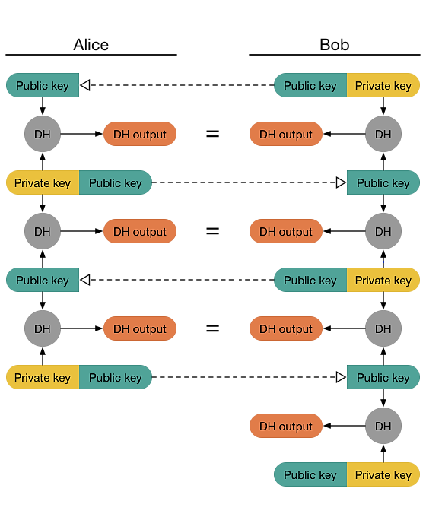
Double Ratchet Algorithm
Metodo di comunicazione ibrida
Viene utilizzata una chiave diversa per ogni messaggio
La chiave iniziale viene definita attraverso protocolli asimmetrici
La chiave attuale viene definita dalla chiave precedente, in congiunzione con più chiavi pubbliche a private (dette rachet keys)
Gestisce in sequenze diverse i messaggi ricevuti ed inviati

Slide 10
CASO DEL DESTINATARIO OFFLINE
Il double ratchet algorithm utilizza più sequenze
Il destinatario può inviare messaggi offline, senza compromettere la sequenza del mittente
Il mittente invia messaggi, che rimangono nel server criptati
Il server ha più key bundle, quindi nuove chat possono essere aperte, anche se il destinatario è offline

Slide 11
APPLICAZIONI DEL PROTOCOLLO
Standard per l’industria
Whatsapp
Facebook Messenger
Signal
Skype (opzionale)
Protocolli derivati:
Matrix
OMEMO

Slide 12
GRAZIE
PER L’ATTENZIONE

